Slide 1
Course Curriculum
030523300- Computer Programming
Asst. Prof. Dr. Choopan Rattanapoka

Slide 2
ผู้สอน
ผู้ช่วยศาสตราจารย์ ดร. ชูพันธุ์ รัตนโภคา
E-mail : choopan.r@cit.kmutnb.ac.th
Homepage : http://choopanr.staff.kmutnb.ac.th
Facebook : http://www.facebook.com/choopanr
ห้องพัก : อาคารอเนกประสงค์ ชั้น 5
เบอร์โทรศัพท์ : 089-898-5337

Slide 3
หัวข้อวิชา
องค์ประกอบพื้นฐานคอมพิวเตอร์, แนะนำภาษาซี
การแสดงผล และ การป้อนข้อมูล
การคำนวณทางคณิตศาสตร์ในภาษาซี
คำสั่งเงื่อนไข
คำสั่งวนลูป
ฟังก์ชั่นมาตราฐาน, การสร้างฟังก์ชั่นและการใช้ตัวแปร
อาร์เรย์และสตริงท์
พอยน์เตอร์
สตรัคเจอร์และยูเนียน
แฟ้มข้อมูล

Slide 4
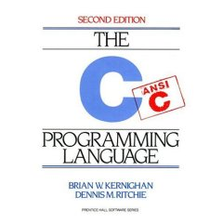
หนังสืออ้างอิง
หรือ หนังสือการเขียนโปรแกรมด้วยภาษา C เบื้องต้น
Brian W. Kernighan and Dennis M. Ritchie
The C Programming Language

Slide 5
เกณฑ์การคิดคะแนน
คะแนนสอบปลายภาค 35%
คะแนนสอบกลางภาค 25%
คะแนนสอบปฎิบัติ 20%
คะแนนใบงาน 10%
คะแนนเวลาเรียน 10%
คะแนนรวมต่ำกว่า 35 คือ F

Slide 6
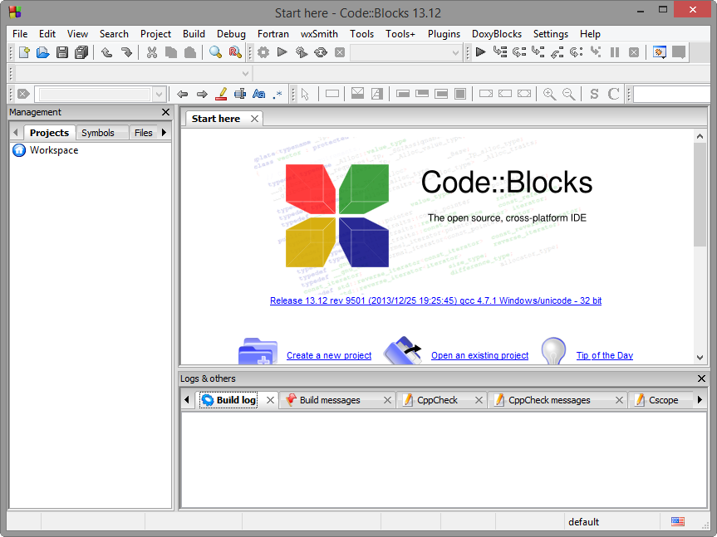
โปรแกรมที่จะใช้ในวิชานี้
Code::Blocks
http://www.codeblocks.org

